Slide 1
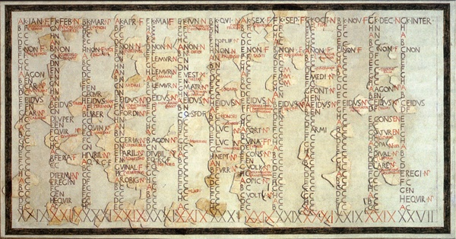
RIMSKA RELIGIJA

Slide 2
Fasti
= dani u kojima je dopušteno obavljati poslove
= rimski kalendar
pokazuje zavisnost rimskog života od religije
12 mjeseci (31, 30 i 28 dana)
U početku 10, januar i februar dodani naknadno
Godina počinje martom
„Tjedan” od 8 dana (nundinae)
kasnije 7 s imenima božanstava

Slide 3
DANI
Svaki mjesec ima 3 određena dana:
1. = Kalende (Kalendae), svete Junoni
5/7*. = None (Nonae)
13/15*. = Ide (Idus), dan punog mjeseca, svete Jupiteru
* U mjesecima mart, maj, juli i oktobar
Vrste dana:
F = dies fasti, dani kad se smiju obavljati sudski poslovi
C = d. comitiales, dani za skupštine
N = d. nefasti, dani bez skupština i sudova
EN = endotercisi, “presiječeni” dani, NP i FP – dani kad su poslovi (ne)dopušteni u razno doba dana
Dies religiosi, dies atri, feriae (publica sacra, ludi...)

Slide 4
KARAKTERISTIKE RIMSKE RELIGIJE
Vrlo strog sustav životnog ponašanja (običaji predaka) čvrsto vezan uz tradiciju i rituale
vjerskim se odredbama brine o dobrobiti naroda
naklonost bogova očituje se u uspješnom funkcioniranju
Cilj je pietas = ‘pobožnost’
= ispunjavanje dužnosti prema bogovima, precima, domovini, obitelji, starijima, gostima; očuvanje svetosti zakletve
Usko vezana uz politiku
Bez razgraničenja svjetovnih (političkih) i religijskih dužnosti
Privatne svetkovine (privata sacra) vrši pater familias, a javne (publica sacra) svećenici raspodijeljeni u društva po funkcijama
Državni službenici i senat brinu o religiji (zabranjuju ili dopuštaju nova bogoštovlja i bogove, određuju svetkovine itd.)
Između države i obitelji postoji niz grupa koje sve imaju vlastita božanstva i svetkovine

Slide 5
Svećenici
Gotovo svatko može biti svećenik (ugled)
doživotni su, ali ne smiju imati tjelesne mane
Udruženi su u kolegije
Pontifici (collegium pontificum ustanovio je Numa Pompilije)
pontifex maximus uvodi u službu sve ostale nakon izbora
4-16 članova (u početku samo patriciji), nose togu pretekstu
brinu se za odvijanje obreda (sastavljaju formule, određuju ponašanje, nadziru žrtve, kalendar, i sl.)
+ Flameni, Vestalke, rex sacrorum
Auguri
Petnaestorica sacris faciendis
Epulones

Slide 6
Veza s bogovima
Molitva
Žrtva
Proricanje
Posvećena mjesta
Proglašava ih svećenik ili božja intervencija
bidental = mjesto gdje je udarila munja
Sveto se mjesto zove fanum
Obično gajevi, žrtvenici, svetišta i zgrade za bogoslužje (čišćenje i žrtvovanje)
Templum = mjesto kvadratnog oblika određeno za motrenje ptica / neba

Slide 7
Hramovi
Unutra se nalazi kip božanstva, a u stražnjem se dijelu čuvaju darovi bogovima, svetinje, hramski pribor ...
Najstariji rimski oblik nastao je pod etruščanskim utjecajem
stupovi naprijed, prostorije otraga, u obliku kvadrata, okrenut S - J
Pod grčkim utjecajem okružuju ih jednim redom stupova i izdužuju
U hram ulaze samo svećenici, žrtvenici su ispred (pristup se naplaćuje)
Inventar čine darovi i instrumenta (oltari, noževi, stolovi za nepaljenice, ...

Slide 8
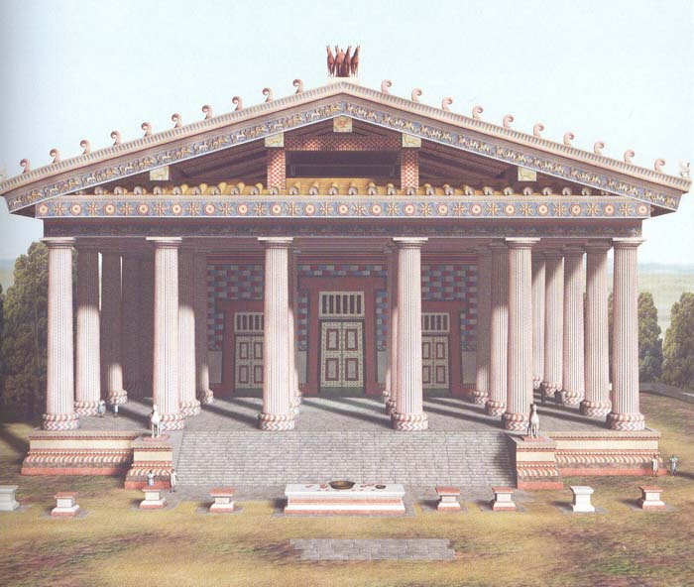
Rekonstrukcija hrama Jupitera Najboljeg i Najvećeg na Kapitoliju
(http://www.crystalinks.com/Temple%20JupiterOptimusMaximus.jpg)

Slide 9
Strani utjecaji
Nema objavljene religije pa je podložna književnim obradama i nadopunama u kontaktu s drugim narodima
Saznanja o rimskoj religiji većinom potječu iz doba Augustove obnove
Etruščani
gatanje (iz utrobe životinja) i izgradnja hramova
Uvoz grčke religije (od Tarkvinija, 6.st.pr.Kr.):
često prema naredbi Sibilinskih knjiga
Filozofski sustavi (od 2.st.pr.Kr.)
Orijentalna vjerovanja (intenzivno od doba Cezara)
kult Mitre; Izide i Ozirisa
astrologija (od Babilona)
Kršćanstvo
od 313.g.A.D. dopuštena vjera, od 390. službena

Slide 10
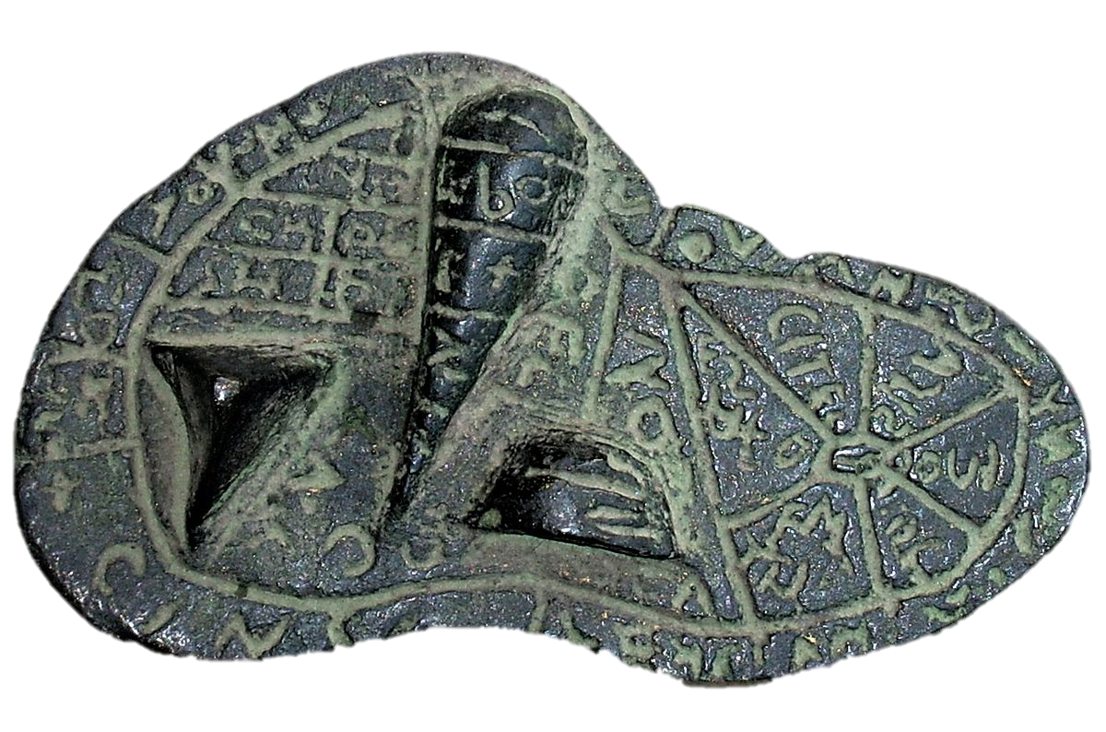
Etruščani
Posrednici između Grka i Rimljana
Neindoeuropski narod sjeverno od Rima
Njima Rimljani možda duguju ime boga Saturna, iako se to obično izvodi iz lat. riječi satus = posijan
Etruščanska su još neka imena bogova (?), građenje hramova te dosta rituala
posebno onih vezanih za gatanje iz utroba životinja

Slide 11
Grčko u rimskoj religiji
Antropomorfizam i mitovi
Kronologija nastanka svijeta i bogova
Besmrtni bogovi (nektar i ambrozija)
Više razina božanstava
Bogovi
Demoni, čudovišta, nimfe, satiri...
Heroji
Književne obrade

Slide 12
Civilizacije Bliskog istoka
Sumerani, Hurijci, prastanovnici Indije
Semiti
istočni (Akađani – Babilon i Asirija)
zapadni (Ugarit, Feničani, Kanaanci, Hebreji)
Indoeuropljani – Hetiti, Iranci, Indijci
(+ Egipat)
> Grčka > (Etruščani)
RIM
Razlika posuđenog i naslijeđenog!

Slide 13
POSTANAK SVIJETA (Hesiodova Teogonija + Homer)
Kaos > (Okean +) Geja (Zemlja)
= Uran (Nebo), Pont (More)
Uran + Geja = Kiklopi, Hekatonhiri (storuki divovi) te Titani, među kojima su
Okean (prema nekim pričama)
Japet (otac Prometeja i Atlanta)
Hiperion, Tetija, Reja, Feba, Temida (božica pravde)
Mnemosina (majka Muza)
Kron koji kastrira oca
negdje kod Cipra
iz Uranove muškosti u moru se rađa Afrodita, a iz njegove krvi i Zemlje Giganti

Slide 14
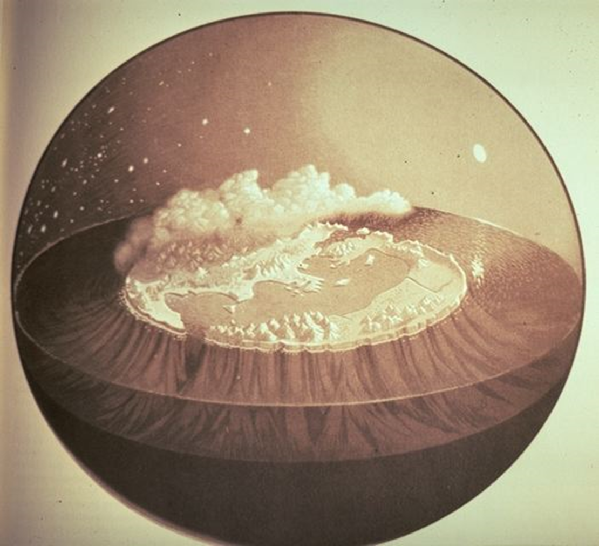
Kron
Kron + sestra mu Reja
= 6 djece koje Kron proždire, osim najmlađeg Zeusa
Zeus s braćom kasnije
porazi oca i Titane,
baci ih u podzemni svijet
(Tartar) te postane bog
neba koji stvara oblake
zaštitni mu je znak munja

Slide 15
RIM
Mit o postanku svijeta dobili od Grka
Geja je postala Telura (Tellus)
kod Rimljana više ostala majka zemlje i donositeljica plodova, nego sudionica u borbama bogova (sličnija Demetri)
Reja je Ops, staroitalska božica obilja, štuje se zajedno s mužem Saturnom, kasnije izjednačena s Kibelom
Kron je izjednačen sa Saturnom, italskim bogom sijanja
po predaji došao u Lacij bogu Janu nakon što ga je Zeus (Jupiter) protjerao
Manje je naglašeno njegovo proždiranje djece, a više blagoslov koji donosi poljima i uspomena na doba njegove vladavine
= zlatni vijek kad su svi ljudi bili jednaki

Slide 16
OBAVEZNA LITERATURA
Matasović, M.: Rimska svakodnevica, Latina et Graeca, 2022.
dio o religiji
Perowne, S.: Roman Mythology, 1969 https://archive.org/details/romanmythology00pero
Zamarovský, V.: Bogovi i junaci antičkih mitova, Artresor naklada, Zagreb, 2004. (relevantne natuknice prema popisu mitova)
https://www.theoi.com/
Jedna knjiga iz preporučene literature

Slide 17
PREPORUČENA LITERATURA
Burkert, W.: Greek Religion, (pr. John Raffan), Harvard University Press, Cambridge Mass., 1985.
Dumézil, G.: La religion romaine archaïque, Payot, Pariz, 1966.
Girardi Jurkić, V.: Duhovna kultura antičke Istre, Školska knjiga, Zagreb, 2005.
Graves, R.: The Greek Myths, Penguin, New York, 1960.
Kerényi, K: Die Mythologie der Griechen I, II, DTV, München, 1966. (engl. izdanje The Gods of the Greeks, The Heroes of the Greeks, Thames and Hudson, London, 1950 / 1959)
Matasović, R.: Kultura i književnost Hetita, Matica hrvatska, Zagreb, 2000.
Miličević, M.: Rimski kalendar, Latina et Graeca, Zagreb, 1990.
Ogilvie, R.M.: The Romans and their Gods, Pimlico, London, 2000.
Puhvel, J.: Comparative Mythology, The Johns Hopkins University Press, Baltimore – London, 1987.
Schwab, G.: Najljepše priče klasične starine, Mladost, Zagreb, ²1961.

